Slide 1
Tautien leviäminen ja tarttumistiet
Pitkäaikaislaitosten infektioyhdyshenkilöiden
alueellinen koulutuspäivä 26.4.2023
Inf el, sis el Emmi Puusti

Slide 2
Luennon sisältö
Yleistä mikrobeista
Infektioiden synty
Miten ehkäistä infektioita (terveydenhuollossa)
Eri tartuntareitit ja niistä esimerkkejä

Slide 3
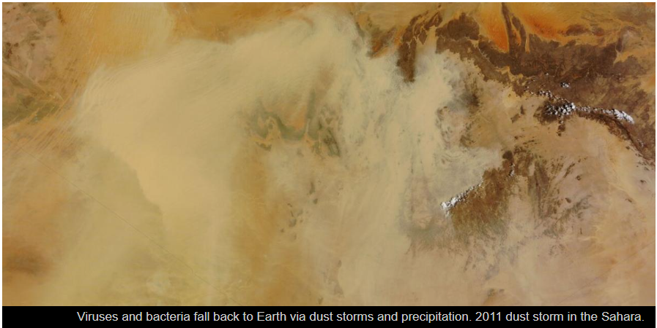
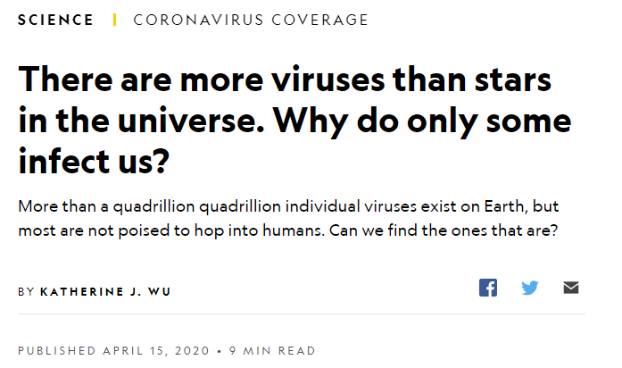
Viruses-lots of them-are falling from the sky | UBC Science - Faculty of Science at the University of British Columbia

Slide 4
Published: August 19, 2016

Slide 5
Patogeenisia ja apatogeenia mikrobeja
Kaikki mikrobit eivät aiheuta tauteja ihmisissä
Infektion voi aiheuttaa noin 1400-1500 erilaista patogeenia
Viruksia, bakteereja, sieniä, alkueläimiä, matoja
Infektio yleinen kuolinsyy maailmanlaajuisesti
vuonna 2019 13,7 miljoonaa kuolemaa pelkästään bakteeritauteihin
Eri ikäryhmissä kuolleisuutta aiheutti eri bakteerit
Kolme yleisintä kuoleman aiheuttajaa oli Stap aureus, E.coli, S. pneumoniae
Global mortality associated with 33 bacterial pathogens in 2019: a systematic analysis for the Global Burden of Disease Study 2019.GBD 2019 Antimicrobial Resistance Collaborators †

Slide 6
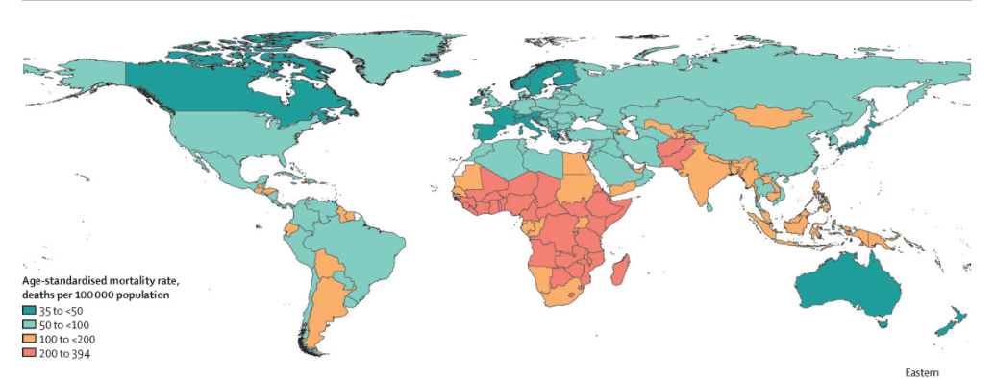
Kuolleisuus bakteeritauteihin
Figure 2. Overall age-standardised mortality rate per 100 000 population for 33 pathogens investigated, 2019

Slide 7
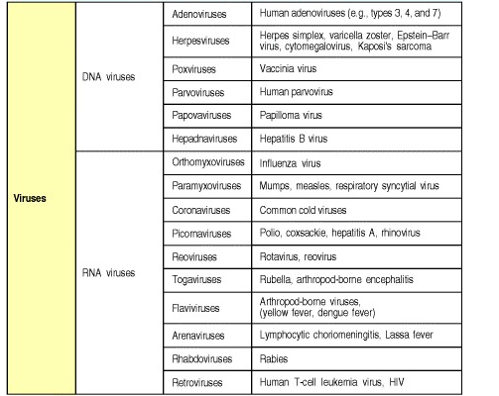
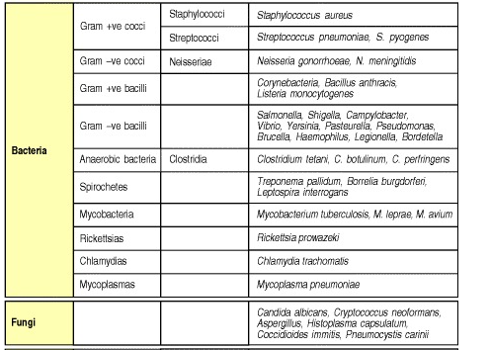
Yleisimpiä taudin aiheuttavia patogeenejä
Immunobiology: The Immune System in Health and Disease. 5th edition. Garland Sciences 2001.

Slide 8
Mitä tarvitaan infektion syntyyn?
Infektion lähde
Eläin (zoonoosit), toinen ihminen, ympäristö, pinnat
Mikrobin ominaisuudet (mm. virulenssitekijät)
Mikrobien määrä
Tartunnalle altis henkilö
Immuunipuolustuksen tila
Infektioportit (kanyylit yms)
rokotukset ja vasteet niihin
Tartunta ja leviäminen → miten mikrobi pääsee siirtymään tartunnan kohteeseen eli tartuntareitit

Slide 9
Tartuntareitit
Kosketustartunta
Pisaratartunta
Ilmatartunta
Veriteitse (HIV, hepatiitit)
Sukupuoliteitse (klamydia, tippuri, kuppa)
Suun kautta (kampylobakteeri, salmonella, noro)
Hyönteisten välityksellä (TBE, borrelia, malaria)
Mikrobi voi käyttää monia eri tartuntareittejä eli silloin käytetään myös useampaan varotoimiluokkaa (esim. kosketus- ja pisaravarotoimet)

Slide 10
Miten voimme vaikuttaa tautien leviämiseen?
Tavanomaiset varotoimet
Kosketus- ja pisaravarotoimet tai ilmaeristys tarvittaessa
Rokottaminen
Isorokko
Kurkkumätä, hinkuyskä
Jäykkäkouristus
MPR eli tuhkarokko, vihurirokko, sikotauti
Influenssa, korona
Puhdas juomavesi, malariahyttysten vähentäminen jne ☺

Slide 11
SUOJAINTEN
KÄYTTÖ
KÄSIHYGIENIA
PISTO- JA VIILTO-
VAHINKOJEN
VÄLTTÄMINEN
TAVANOMAISET
VAROTOIMET
OIKEAT
TYÖSKENTELYTAVAT
ERITETAHROJEN
POISTO
TUTKIMUS- JA HOITO-
VÄLINEIDEN HUOLTO

Slide 12
Varotoimiohjeiden periaate
Varotoimien tarkoitus on katkaista tartuntareitti eli estää mikrobeja siirtymästä potilaasta/asiakkaasta työntekijään ja toisin päin. Lisäksi tarkoitus estää tartunnat myös hoito- ja tutkimusvälineistä ja ympäristöstä.
Varotoimet eivät saa estää potilaan tutkimusta tai hoitoa
Käytännössä kyllä viivyttävät herkästi esim. kuvantamisiin pääsyä ja muita tutkimuksia
Jos varotoimiin kuuluu potilaan eristäminen niin perusteiden pitää olla hyvät!

Slide 13
Suojainten käyttö eri varotoimissa
Tavanomaisissa varotoimissa
Kosketusvarotoimissa
Pisaravarotoimissa
Ilmaeristyksessä

Slide 14
Suojaimet tavanomaisissa varotoimissa
Suojakäsineet | käsiteltäessä eritteitä, verta, rikkinäistä ihoa ja haavoja, limakalvoja, infektioportteja (katetrit)
Esiliina tai suojatakki | kun vaara roiskeista lasten hoitotoimenpiteet
Kirurginen suu-nenä suojus ja silmäsuojus | kun vaara roiskeista

Slide 15
Milloin kosketusvarotoimet?
Tarttuvat oksennus-ripulitaudit
Moniresistentit bakteerit (MRSA, VRE, ESBL Klebsiella, CPE…)
Ulkomailta sairaalasiirtona tulevat tai vuoden sisällä ulkomailla sairaalassa hoidetut
Selvästi märkäiset erittelevät infektiot tai runsaasti erittävä absessi
Täit ja syyhy (24h hoidosta)
Pienten lasten hengitystieinfektiot (RSV etenkin; pisara- ja kosketuseristys)
Yleistynyt herpes simplex
Vesirokko tai yleistynyt vyöruusu, immuunipuutteisen paikallinen vyöruusu (näissä on myös ilmaeristys)

Slide 16
Kosketusvarotoimet – mitä eroa tavanomaisiin varotoimiin?
Suojakäsineiden käyttö aina, kun ollaan kosketuksessa potilaaseen tai tämän lähiympäristöön
Suojatakki myös normaalissa lähihoidossa (kun ei vaaraa roiskeista)
Henkilökohtaiset hoitovälineet
ensisijaisesti kertakäyttöiset, monikäyttöiset välineet puhdistetaan ja desinfioidaan, näytteenottovälineet potilaskohtaiset
Oma huone, wc ja pesutila tai yhteisten pesutilojen käyttö viimeisenä

Slide 17
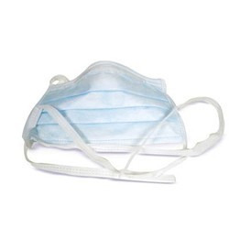
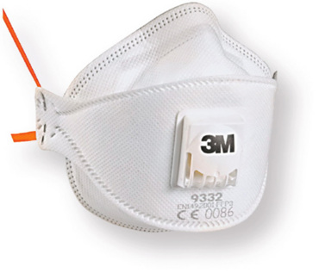
Muita torjuntavarotoimien muotoja
Pisaravarotoimet (esim. influenssassa)→ lähihoidossa
kirurginen suu-nenäsuojus + suojalasit tai viisiiri
(+ suojatakki tavanomaisten varotoimien mukaan)
Ilmaeristys (esim. tartuttava
keuhkotuberkuloosi)→
FFP3-maski
(muut suojat tavanomaisten varotoimien
mukaan)

Slide 18
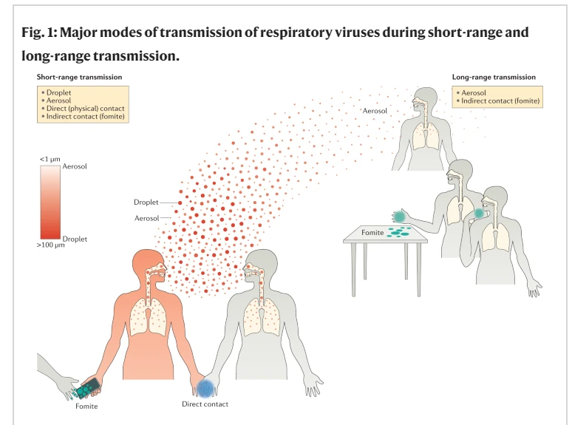
Erilaiset tartuntareitit hengitystieviruksissa
-Pisaroiden välityksellä (isot tai pienet pisarat, aerosolin välityksellä)
-Suora- tai epäsuorakontakti
Leung, N.H.L. Transmissibility and transmission of respiratory viruses. Nat Rev Microbiol 19, 528–545 (2021). https://doi.org/10.1038/s41579-021-00535-6

Slide 19
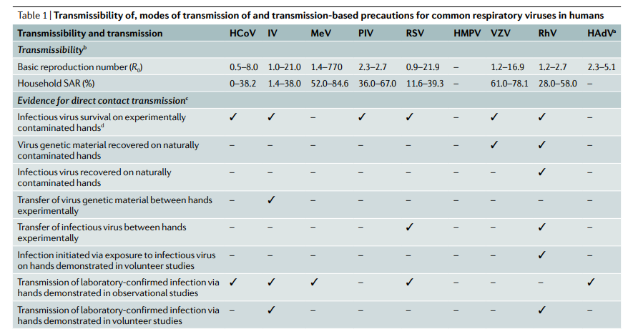
Leung, N.H.L. Transmissibility and transmission of respiratory viruses. Nat Rev Microbiol 19, 528–545 (2021). https://doi.org/10.1038/s41579-021-00535-6

Slide 20
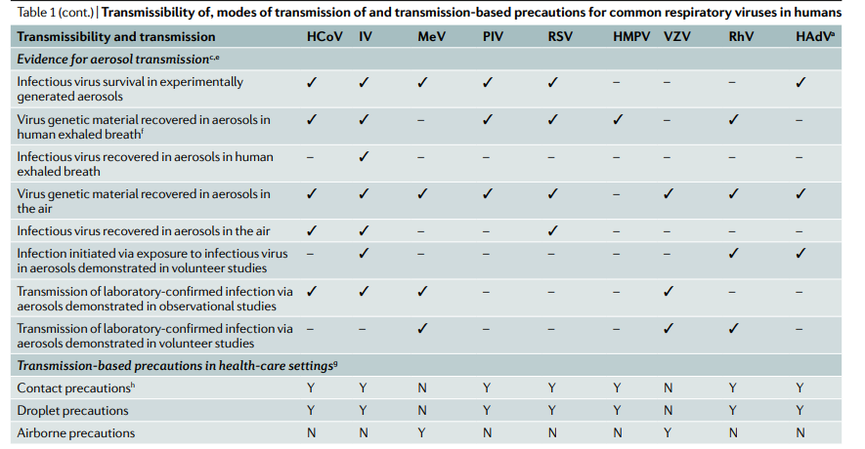
Leung, N.H.L. Transmissibility and transmission of respiratory viruses. Nat Rev Microbiol 19, 528–545 (2021). https://doi.org/10.1038/s41579-021-00535-6

Slide 21
Erilaisia tartuntareittejä
Pelkästään ilman välityksellä eli ilmaeristys:
Tuberkuloosi
Mycobacterium tuberculosis-bakteerin aiheuttama infektio
Yleensä keuhkoissa, mutta voi ilmetä missä tahansa elimessä
Katsotaan tartuttavaksi jos keuhkotuberkuloosissa Ex-TbVi on värjäyspositiivinen tai keuhkokuvassa kaverni eli onkalo
Vaatii yleensä pitkähkön altistusajan (yli 7- v. > 40 h, alle 7-v. > 8 h)
Yleisvaarallinen tartuntatauti

Slide 22
Erilaisia tartuntareittejä
Monta tartuntareittiä
Tuhkarokko
Paramyksoviruksen aiheuttama yleisinfektio
Tarttuu kosketus-, pisara- ja ilmateitse
Voi tarttua huoneilmasta ja pinnoilta parikin tuntia sairastuneen poistumisen jälkeen
Tarttuu erittäin herkästi → 9/10 altistuneesta saa tartunnan (jos ei MPR-rokotetta)

Slide 23
Veriteitse tarttuvien tautien ehkäisy
Verivarotoimet sisältyvät tavanomaisiin varotoimiin
Ei siis ole olemassa ”verivarotoimia”!
Potilaita ei tarvitse eristää
Perinteisiä huomioitavia seikkoja
Käsitellään pistäviä ja viiltäviä esineitä näkökontrollissa
Ei ojenneta kädestä käteen teräviä instrumentteja
Käytetyt ompeluneulat rasiaan tai neulamagneettiin
Neulankeräysastia pistopaikan läheisyyteen
Injektioneuloja ei hylsytetä!
Käytetään turvaneuloja mahdollisuuksien mukaan

Slide 24
Verialtistus
Veriteitse tarttuvat
HIV
B- ja C-hepatiitti
Terveelle iholle joutunut veri ei aiheuta tartuntariskiä
Verelle tai verta sisältäville eritteille altistuminen tyypillisesti
Neulanpiston välityksellä (suuri neula syvälle kudokseen suurin riski)
Viiltohaavojen kautta?
Käsineet suojaavat varsin hyvin tartunnalta. Jos suuren riskin toimenpide → tuplahanskat
Limakalvoaltistuminen = suuhun tai silmiin verta tai verta sisältävää eritettä

Slide 25
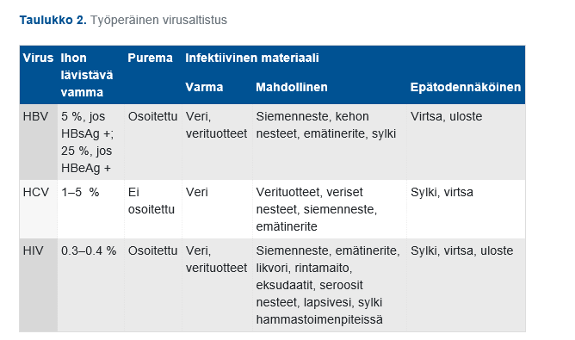
Altistumista seuraava infektioriski
A- ja B-hepatiittiin on rokote ja se kannattaa ottaa
Jousimaa J. Työperäinen veri- ja eritealtistus.
Lääkärin käsikirja.

Slide 26
Verialtistustapaturman aiheuttama HIV-transmission riski
Olematon
USA:ssa 1 neulanpistotapaturmasta tullut tartunta v. 2000 jälkeen!
Aikaisemmin riski ollut 0.3% luokkaa, tämä selvästi yläkanttiin
Nykyään hoidetaan 2-3 lääkkeen yhdistelmällä ja virukset saadaan verestä mittaamattoman matalaksi
Suomessa ei yhtään työperäistä HIV-tapausta
Päihteiden käyttäjillä pistovälineiden jakamisessa noin 63 tartuntaa/1000 jakamistapahtumaa
PEP tarvittaessa altistumisen jälkeen
Muistettava että hyvässä hoitotasapainossa oleva HIV ei tartu
HIV on muuttunut tappavasta taudista krooniseksi sairaudeksi

Slide 27
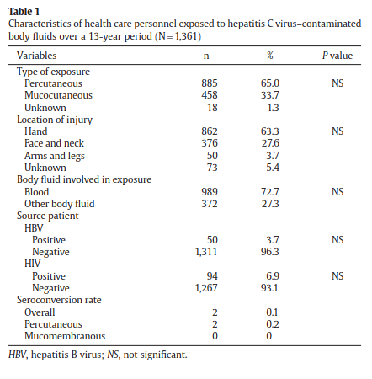
C-hepatiitin tarttuminen hoitohenkilökuntaan?
Riskinä pidetty 1.8% (0-10%)
Suuressa (1361 tapausta) Pittsburghin yo-sairaalan tutkimuksessa arvioitiin tartuntariskiä ihonläpäisevissä pistoissa/viilloissa (65%) ja limakalvoroiskeissa (33.7%) vuosien 2002-2015 välillä
Ainoastaan kahdessa tapauksessa altistunut muuttui hepatiitti C positiiviseksi, molemmissa neulanpisto peukaloon
Riski siis aiempaa arviota huomattavasti pienempi 0.1%
Egro F et al. Seroconversion rates among health care workers exposed to hepatitis C virus-contaminated body fluids: The University of Pittsburgh 13-year experience
Am J Infect Control. 2017 Sep 1;45(9):1001-1005

Slide 28
Lopuksi
Tavanomaisia varotoimia noudattamalla pystymme vaikuttamaan mikrobien leviämiseen ja voimme pysäyttää tartuntaketjujen leviämisen osastolla.

